Slide 1
ESCULTURAS VIVAS.-TOPIARIA y MOSAICULTURA
Selección de textos y fotografías por
JOSE ELIAS BONELLS

Slide 2
ESCULTURAS VIVAS
Escultura viva es cualquier tipo de escultura que se crea con la vida, creciendo hierbas , enredaderas , plantas o árboles .
Puede ser funcional y / u ornamental.
Hay varios tipos diferentes de técnicas de escultura viviente, incluyendo la topiaria (plantas de ciruela o capacitarlos sobre marcos), obras de césped (crear esculturas con tierra y hierba o musgo), la formación de árboles (que crecen en diseños con árboles vivos) y la siega y el arte del cultivo ( crear patrones o dibujos con las plantas o en el césped). Técnica de las esculturas vivas requiere habilidades hortícolas , tales como injertos o poda , para crear el arte.

Slide 3
Historia
Los escultores tradicionalmente a través de las edades han trabajado con medios no biológicos tales como arcilla, yeso, vidrio, bronce, o incluso de plástico.
Aunque la escultura con plantas no es una nueva idea ( bonsai o topiaria tienen larga tradición histórica), su reciente redescubrimiento de artistas, horticultores, jardineros, y los jóvenes ha dado a la escultura viva una popularidad innovadora.
La escultura viva ofrece una mezcla muy atractiva de arte y ciencia.

Slide 4
Es un proceso creativo que da el escultor la oportunidad de aportar su propia visión única de la vida .
Creación de una escultura viviente es también un proceso de colaboración que puede traer mentes artísticas, las mentes y las mentes logísticas y científicas juntas.
Como un proyecto de equipo, la creación de una escultura viviente puede ser más que sólo el arte o la ciencia.
Un equipo colaborara para diseñar y construir una escultura viviente donde pueden aprender mucho acerca de ellos mismos, unos de otros, y qué las alianzas son todo – mientras se esculpe una escultura pública funcional y / u ornamental en su comunidad.

Slide 5
Topiaria
Uno de los tipos más antiguos y conocidos de la escultura viva, es la topiaria , el arte de cultivar plantas de hojas densas, y la poda en una forma, o capacitarlos sobre un marco, para crear un objeto tridimensional.
Se basa en la poda y formación para dar forma a una planta existente.
También puede implicar la formación de una planta para rellenar un formulario.
La topiaria es un tipo de escultura viva que ha entrado y salido de la gracia a través de los siglos.

Slide 6
Algunos lugares de interés histórico de su importancia y uso:
Primeras referencias datan del topiario a 23-79 dC
Fue muy popular en la antigua Roma con cipreses , pero después de la caída de Roma, el arte topiario cayó en desgracia durante varios cientos de años.
Volvió en la Edad Media como una forma de plantones de frutal de formación, y de nuevo fue redescubierto durante el Renacimiento italiano .
Los holandeses en el siglo XV empezaron a interesarse por la creación de topiarias en forma de animales, al igual que la Inglaterra del siglo XVII, los franceses prefirieron crear topiaria en los diseños geométricos con estricta simetría.
En el siglo XVIII la topiaria cayó en desgracia de nuevo, y tuvo un natural retroceso..

Slide 7
Los jardines de la época victoriana trajeron nueva topiaria, añadiendo nuevas plantas y nuevos detalles.
La propagación de la topiaria a América del Norte en Williamsburg, Virginia, alrededor de 1690.
Como las plantas de interior se hicieron populares en los años 1950 y 1960, en interiores.
Bonsais
Bonsai es el arte de la miniaturización estética de los árboles, o de desarrollar leñosas o semi-leñosas en forma de árboles, para su cultivo en contenedores.
El cultivo incluye técnicas para la conformación, el riego y trasplante en varios estilos de contenedores.

Slide 8
Topiaria
Topiaria es la horticultura práctica de formación en directo plantas perennes cortando el follaje y ramas de los árboles , arbustos y subarbustos para desarrollar y mantener formas claramente definidas, tal vez geométricas o de fantasía, el término también se refiere a las plantas que se han formado en este manera.
Como una forma de arte que es un tipo de escultura viviente . La palabra deriva del latín palabra ornamental paisaje jardinero , topiarius, creador de topia o "lugares", una palabra griega que los romanos también aplican a los paisajes interiores ficticios ejecutados en fresco .

Slide 9
Sin duda, el uso de una palabra griega que es garantía de los orígenes del arte en el helenístico mundo que fue influenciado por Persia , ni Grecia ni Roma republicana clásica han desarrollado ninguna sofisticada tradición de ingeniosos argumentos de placer.
Las plantas utilizadas en jardinería ornamental son de hoja perenne , la mayoría leñosas , tienen hojas pequeñas o agujas , producen follaje denso, y tienen forma compacta y / o columnar (por ejemplo, hábitos de crecimiento fastigiados ) .
Especies comunes elegidas para topiaria incluyen cultivares de boj Europeo ( Buxus sempervirens ), arborvitae ( Thuja especies), laurel (Laurus nobilis),

Slide 10
el acebo (Ilex especie), mirto ( Eugenia o Myrtus especies), el tejo ( Taxus especies), y el ligustro ( Ligustrum especies). jaulas de alambre en formas a veces se emplean en la moderna topiaria para guiar las tijeras de los incultos, depende de los setos tradicionales de paciencia y una mano firme, la hiedra de hoja pequeña se pueden utilizar para cubrir una estructura y darle el aspecto de topiaria en unos pocos meses.
La cobertura es una forma simple de jardinería ornamental utilizada para crear fronteras, muros y pantallas.

Slide 11
Origen
La topiaria europea se conoce desde el tiempo de los romanos.
La historia de Plinio y el escritor epigrama de Marcial tanto crédito Cneo Matius Calvino, en el círculo de Julio César , con la introducción de la primera topiaria en jardines romanos , y Plinio el Joven describe en una carta las figuras elaboradas de animales , inscripciones, cifrados y obeliscos en verdes recortados en su villa de la Toscana (Epístola vi, a Apolinar).
En el atrio de una casa romana o villa , un lugar que en otro tiempo había sido bastante claro, el arte de la topiaria produjo un paisaje en miniatura (topos), que podría emplear el arte de los árboles de retraso del crecimiento, también se ha mencionado, su desaprobación, por Plinio (Historia Naturalis XII.6).

Slide 12
TOPIARIA EN CHINA Y JAPON
El recorte y la formación de arbustos y árboles en China, y Japón se han practicado con el mismo rigor, pero por diferentes razones.
El objetivo es lograr una expresión artística de la forma "natural" de los pinos de venerables años, dado carácter de las fuerzas del viento y el clima.
Sus expresiones más concentradas están en las artes relacionadas de China penjing y japonés bonsai .
La poda japonesa en nube está más cerca del arte europeo: las formas en la nube como de crecimiento recortado están diseñadas para ser mejor apreciadas después de una nevada.

Slide 13
Jardines Zen japoneses (karesansui y jardines secos de roca) hacen un amplio uso de Karikomi ( una técnica topiaria en el recorte de arbustos y árboles en grandes formas curvas o esculturas) y Hako-zukuri (arbustos recortados en cajas y líneas rectas).

Slide 14
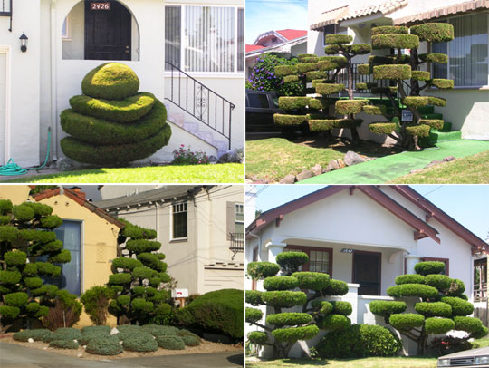
Notes:
Poda japonesa en nube

Slide 15
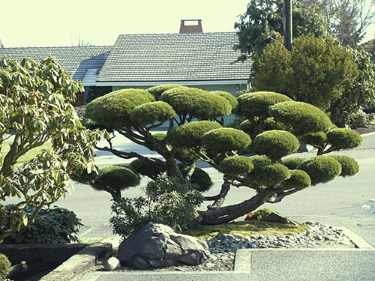
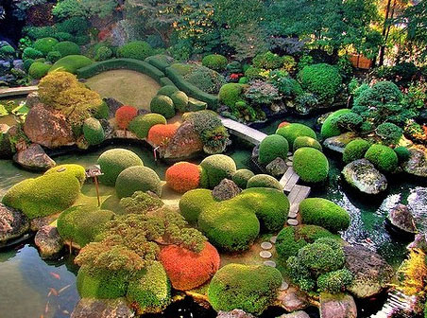
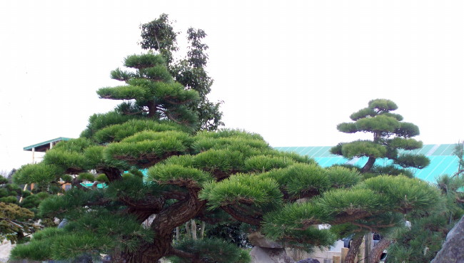
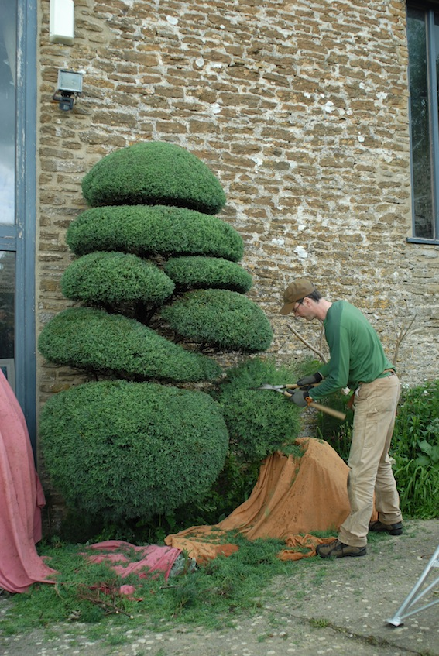
Notes:
Poda japonesa en nube

Slide 16
Topiaria en el Renacimiento
Desde su renovación europea en el siglo XVI, la topiaria se ha visto en los parterres y terrazas de los jardines de la élite europea, así como en sencillos jardines cottage,jardines de cabaña. .
Las forma tradicionales de formas de topiaria uso follaje podado y / o dirigido a formas geométricas como esferas o cubos, obeliscos , pirámides, conos, o espirales cónicas.
Formas de representación que representan personas, animales y objetos hechos por el hombre también han sido populares.

Slide 17
La topiaria en Versalles y sus imitadores no era complicada: setos bajos salpicado de árboles en maceta recortados como bolas en estándares, interrumpidos por obeliscos en las esquinas, siempre que las características verticales de piso con diseño del parterres en jardines .
Las formas esculturales fueron proporcionadas por piedra y esculturas de plomo.
En Holanda, sin embargo, se creó la moda de los diseños topiarios más complicados, el jardín de estilo franco-holandesa se extendió a Inglaterra después de 1660.

Slide 18
Disminución en el siglo XVIII
En Inglaterra la topiaria estaba casi muerta como una moda por el famoso ensayo satírico sobre "Verdant Escultura" que Alexander Pope publicado en The Guardian, 29 de septiembre de 1713, con sus descripciones de catálogo de simulacros
Adán y Eva en el tejo, Adam un poco destrozado por la caída del árbol de la ciencia en la gran tormenta, Eva y la serpiente muy floreciente.
La torre de Babel , todavía no ha terminado.
St George en cuadro , y su brazo escaso tiempo suficiente, pero estará en condiciones de seguir el dragón para el próximo abril.

Slide 19
A quickset cerdo, se disparó en un puercoespín , por su ser olvidado a la semana en tiempo de lluvia.
En los años 1720 y 1730, la generación de Charles Bridgeman y William Kent barrieron el jardín Inglés limpio de sus coberturas, laberintos y setos. Aunque la topiaria cayó en desgracia en los jardines aristocráticos, continuó para ser presentado en los jardines de cottagers ( cabañas) donde un solo ejemplo de las formas tradicionales, una pelota, un árbol adornado con un cono en varios niveles limpiamente separados, cuidadosamente recortados y quizás rematado con un pavo real, en topiaria puede ser transmitida como herencia.

Slide 20
Revival
El renacimiento de la jardinería ornamental en la jardinería inglesa paralela al "revivido Jacobethan gusto "en arquitectura, John Loudon en 1840 fue el primer escritor de jardín para expresar un sentimiento de pérdida debido a la topiaria que se había retirado del jardines inglés.
El arte de la jardinería ornamental, con jardín "habitaciones" cerradas, irrumpieron en el público inglés con los ejemplos maduros en el castillo de Elvaston , en Derbyshire, que se abrió al público en 1850 y causó sensación: "a los pocos años la arquitectura topiaria fue surgiendo en todo el país (se tardó 25 años antes de que la escultórica topiaria comenzara a popularizarse ) ".

Slide 21
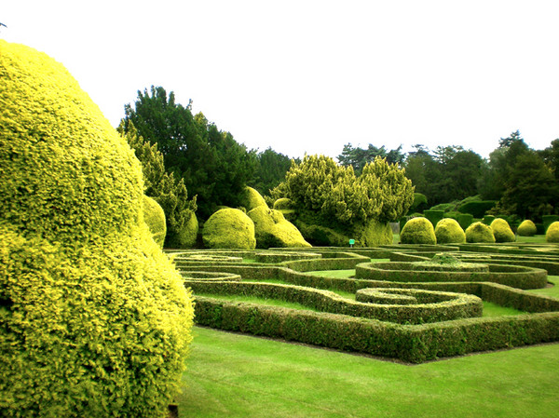
Notes:
Elvaston Castle

Slide 22
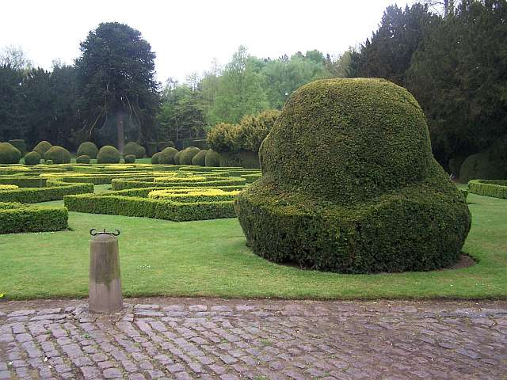
Notes:
Elvaston Castle

Slide 23
En la siguiente generación, representada por James Shirley Hibberd, se a redescubierto el encanto de especímenes topiaria como parte de la mística del " jardín ingles de la cabaña ", que era tan inventado como revivido desde la década de 1870:
“Puede ser cierto, como creo que lo es, que la forma natural de un árbol es la más bella posible para ese árbol, pero puede ocurrir que no queremos que la forma más bella, pero uno de nuestro propio diseño, y expresivo de nuestro ingenio”
(James Shirley Hibberd).

Slide 24
La declaración clásica de los británicos de Artes y Oficios .-( Arts & Crafts )de avivamiento del topiario entre rosas y arriates mixtos de herbáceas , que se caracteriza generalmente como "el jardín antiguo" o el "jardín holandés" fue donde se encuentran en Topiaria: Artesanía Garden en Yew y Box by Nathaniel Lloyd (1867-1933), que se había retirado en la mediana edad y se recoge el diseño arquitectónico con el apoyo de Sir Edwin Lutyens .
Casa con entramado de madera casa solariega de Lloyd, Gran Dixter , Sussex, sigue siendo un epítome de esta mezcla estilizada del topiaria con plantaciones "casita" que fue practicada por Gertrude Jekyll y Edwin Lutyens en una asociación fructífera.

Slide 25
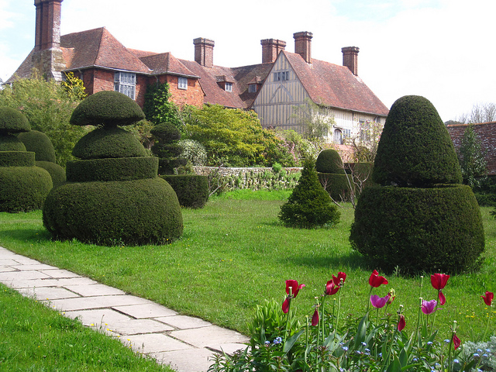
Notes:
Gran Dixter , Sussex

Slide 26
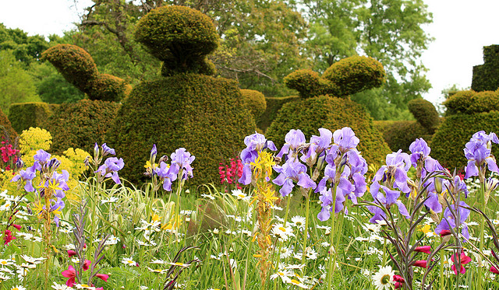
Notes:
Gran Dixter , Sussex

Slide 27
El nuevo vocabulario de jardinería incorporando la topiaria necesaria era una reestructuración poco costosa: “
En Lyme Park , Cheshire, el jardín pasó de ser un jardín italiano de ser un jardín holandés sin ningún cambio, realmente está ocurriendo sobre el terreno ", señaló Brent Elliot en 2000 .
Los estadounidenses en Inglaterra fueron sensibles a los renovados encantos de la topiaria.
Cuando William Waldorf Astor compró el castillo de Hever en Kent, en torno a 1906, el foso que rodea la casa impide la adición de alas para los servidores, los clientes y los servidores de clientes para la forma necesaria de Astor..

Slide 28
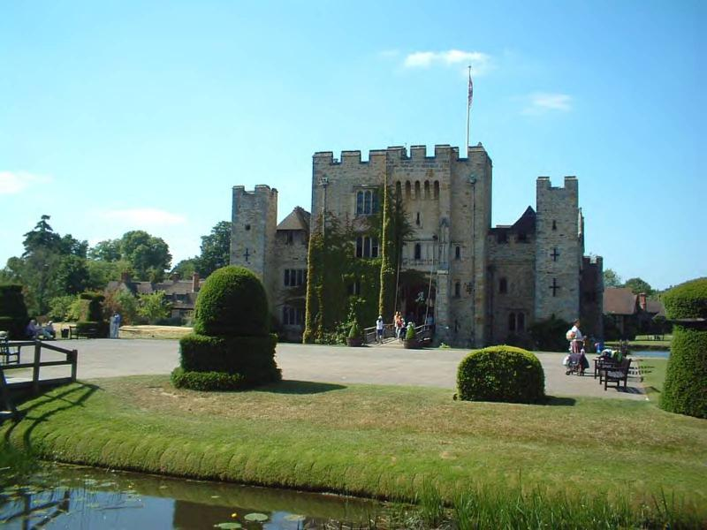
Notes:
Hever Castle

Slide 29
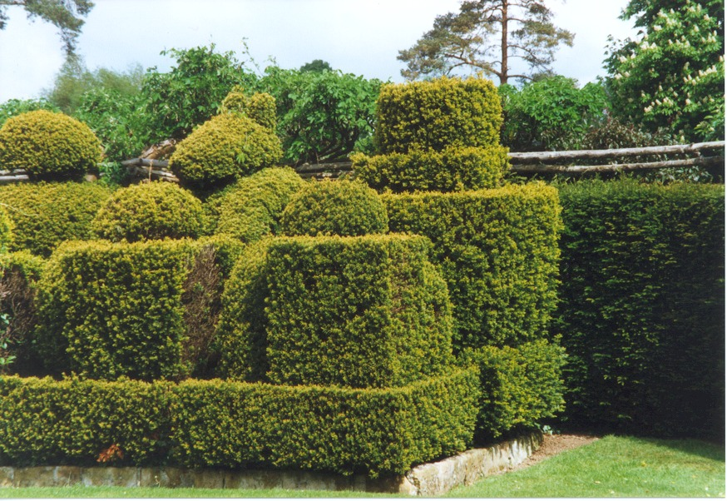
Notes:
Hever Castle

Slide 30
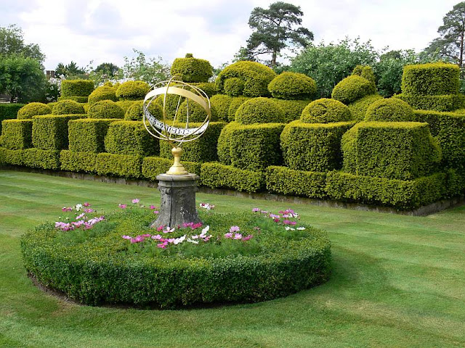
Notes:
Hever Castle

Slide 31
Por consiguiente, él construyó un pueblo auténticamente estilo Tudor para adaptarse al rebosadero, con un "viejo Jardín Inglés" como contrafuertes setos y de pie topiaria.
En la década anterior, los estadounidenses expatriados dirigido por Edwin Austin Abbey han creado un Anglo-American sociedad en Broadway, Worcestershire , donde la topiaria fue uno de los elementos de un estilo de casa y jardín "Cotswold" pronto naturalizada entre la clase alta de los estadounidenses en el país.
La topiaria, que había aparecido en muy pocos jardines americanos del siglo XVIII, entró en el favor de los jardines coloniales del renacimiento y el gran estilo del renacimiento americano , 1880-1920.
El interés por el renacimiento y el mantenimiento de los jardines históricos en el siglo XX llevó a la replantación del laberinto topiario en el Palacio del Gobernador, Colonial Williamsburg , en la década de 1930.

Slide 32
Siglo xx
Estilo portable el topiario americano se introdujo en Disneyland alrededor de 1962. Walt Disney contribuyó a este nuevo medio a la existencia - que deseen crear sus personajes de dibujos animados a través de su parque temático en forma de arbustos de paisaje.
Este estilo de topiaria se basa en un marco de alambre de acero de forma apropiada a través del cual las plantas finalmente se extienden a medida que crecen.
El marco, que permanece como una guía de recorte permanente, puede ser o bien rellena con musgo esfagno y luego plantada, o colocada alrededor de arbustos.

Slide 33
La escultura se transforma lentamente en un topiario permanente como las plantas se llenan en el marco.
Este estilo ha llevado a las pantallas imaginativas y festivales durante todo el balnearios y parques de Disney , y mosaicultura (varios tipos y estilos de plantas que crean un mosaico, que reviven la escultura ) en todo el mundo comprende el despliegue impresionante en el Juegos Olímpicos de 2008 en China.
Logos corporativos a lo largo de los caminos, techos verdes softscapes y paredes vivientes que el aire biofiltro son vástagos de esta tecnología.
La topiaria artificial es otra ramificación similar al concepto de los árboles de Navidad artificiales .
La topiaria imita el estilo de las versiones de vida y con frecuencia se utilizan para suministrar interiores verdes para el hogar o decoración de la oficina.
Las patentes se otorgan por el estilo, el diseño y la metodología de la construcción de diferentes tipos de árboles del topiario.

Slide 34
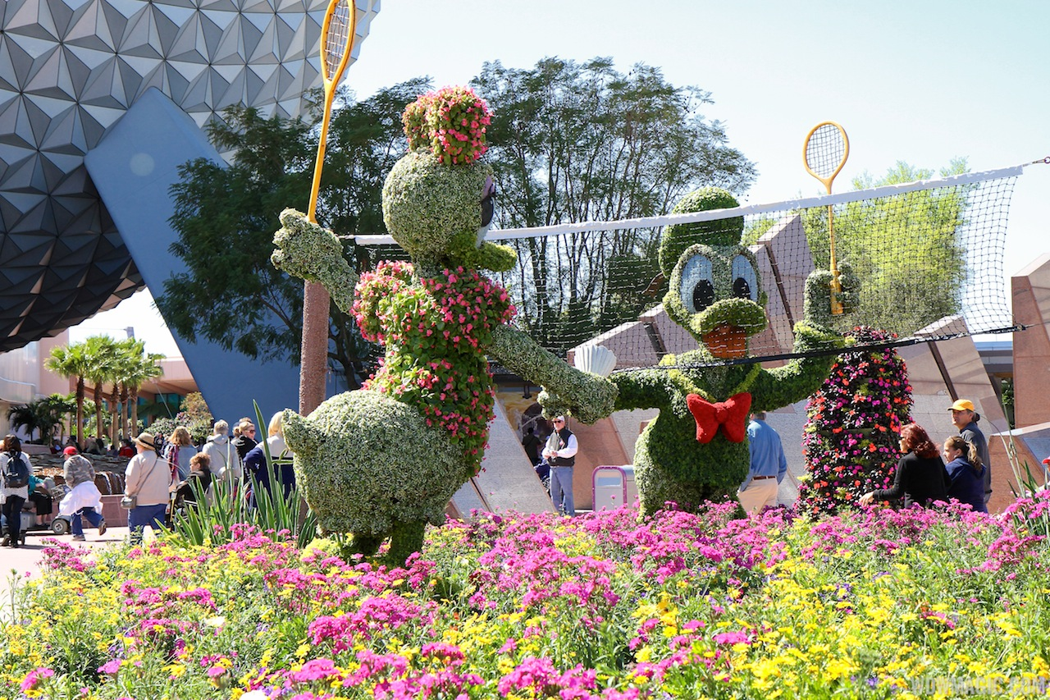
Notes:
Epcot-International-Flower

Slide 35
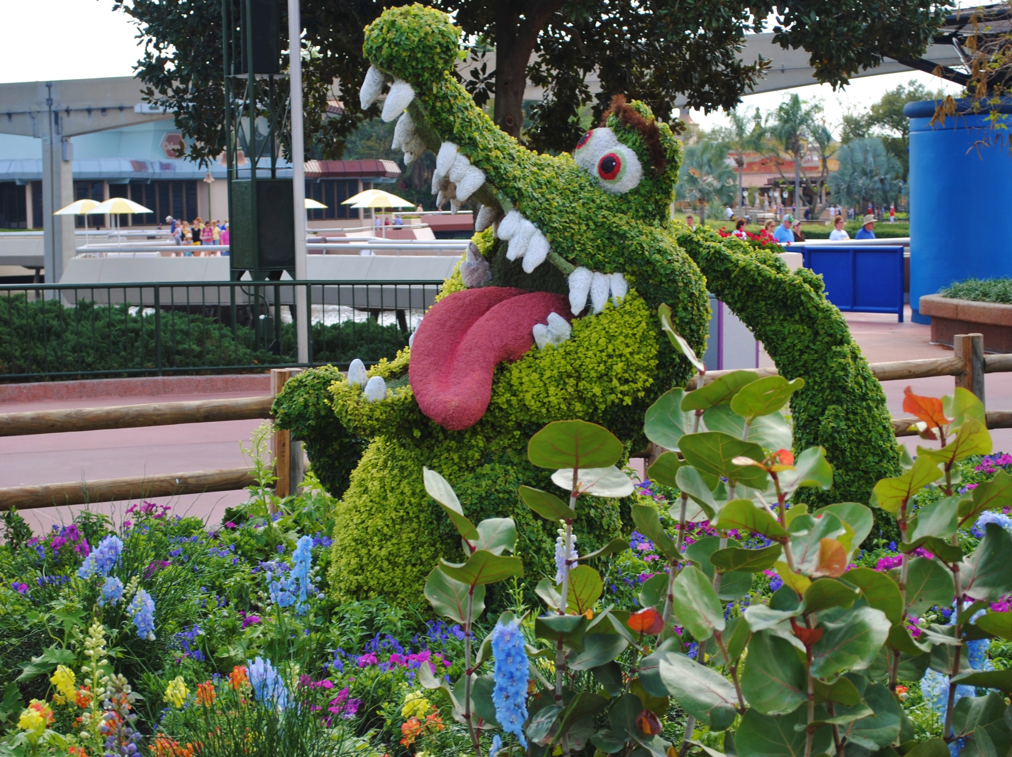
Notes:
Epcot-International-Flower

Slide 36
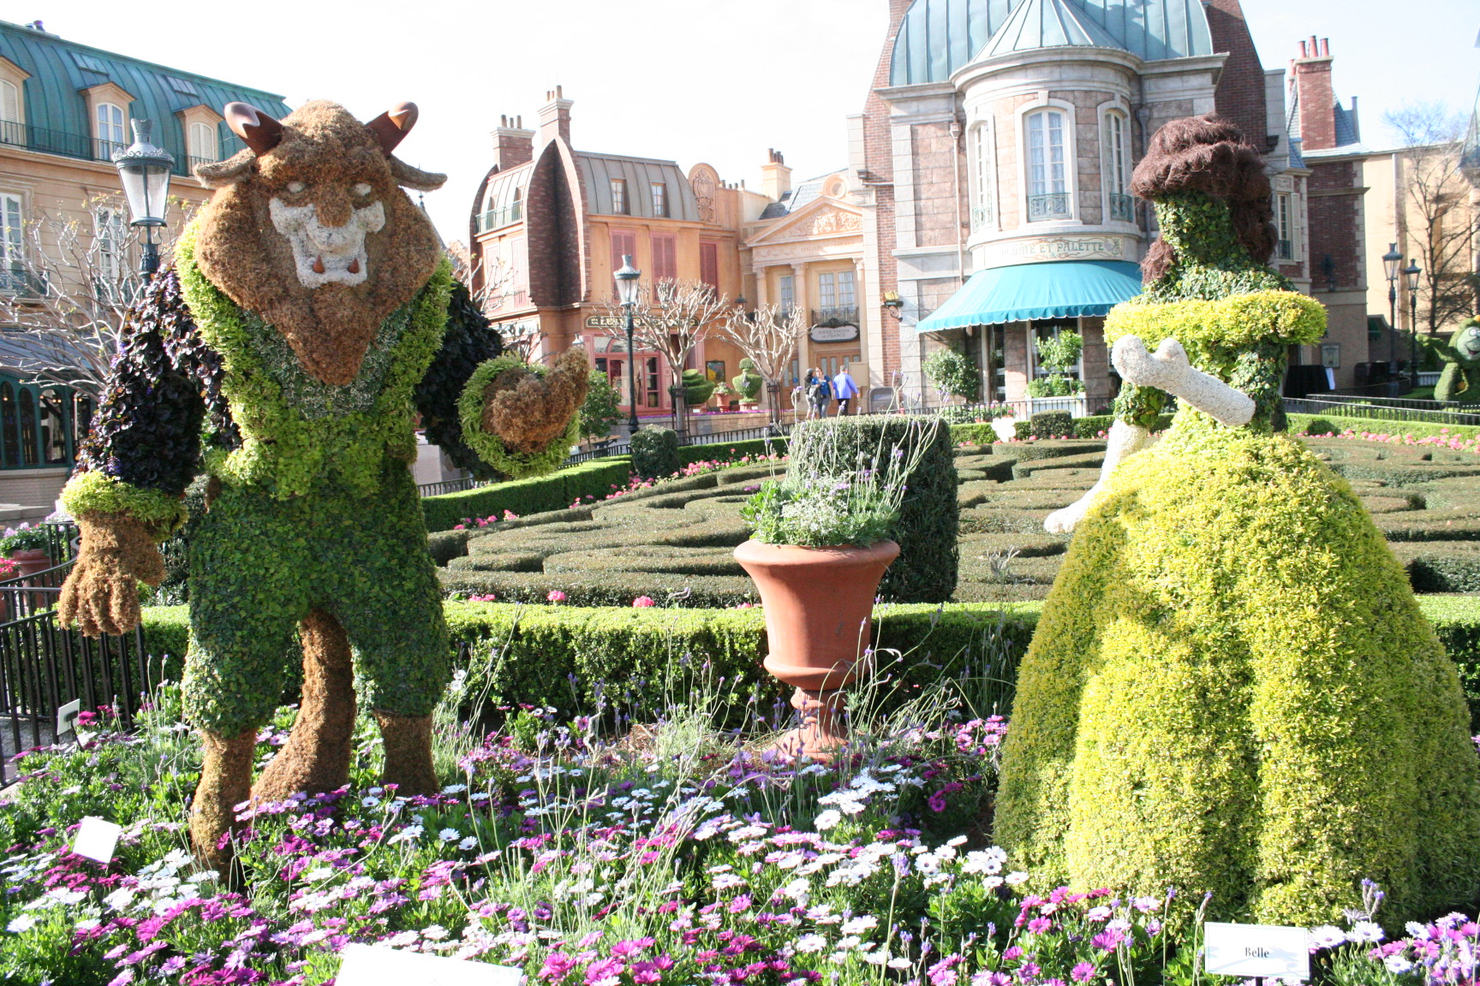
Notes:
Epcot-International-Flower

Slide 37
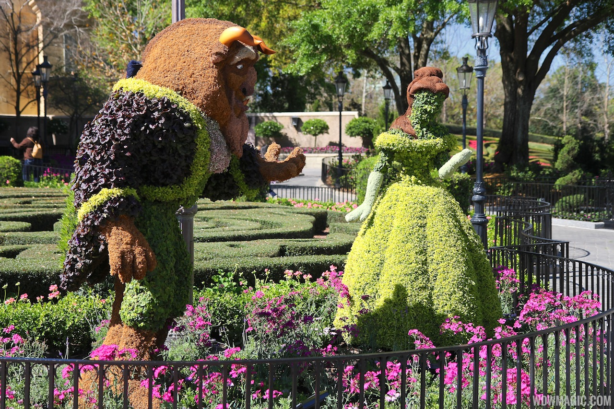
Notes:
Epcot-International-Flower

Slide 38
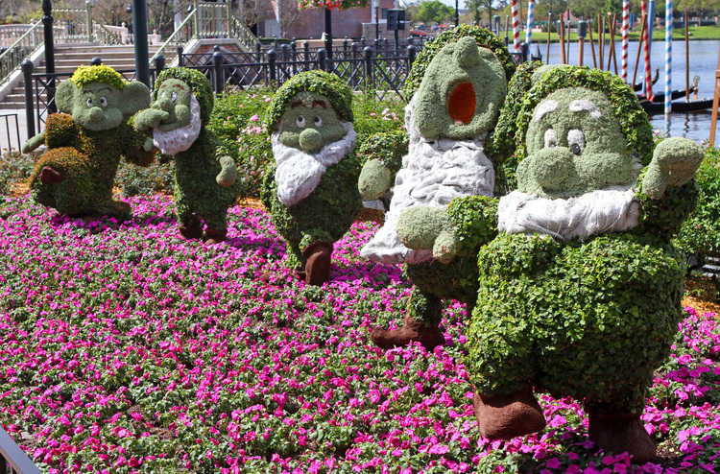
Notes:
Epcot-International-Flower

Slide 39
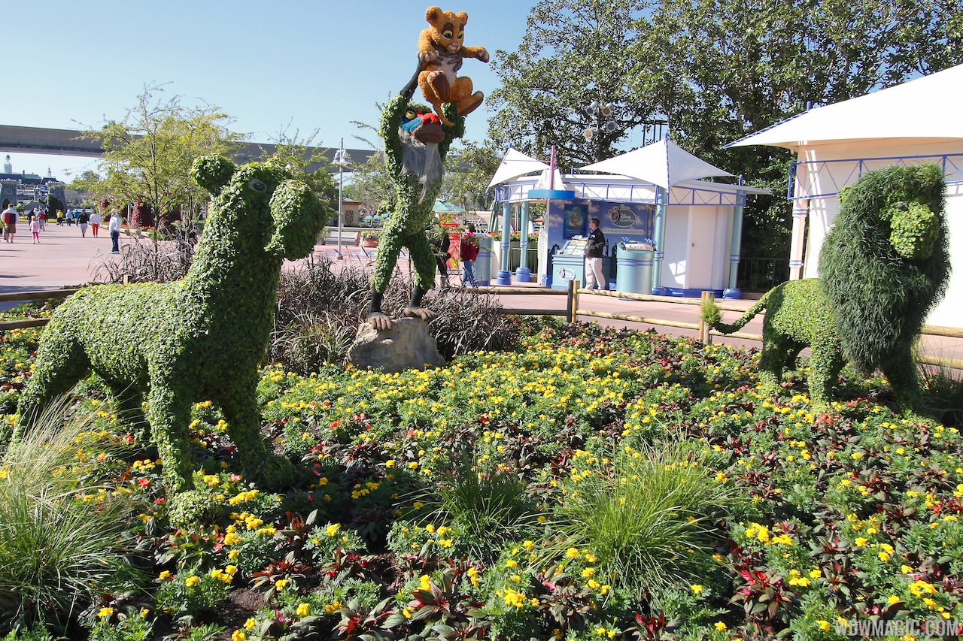

Slide 40
Topiarias notables
Australia
Railton, Tasmania conocido como Railton Ciudad del Topiary ( Railton, Tasmania )
Railton es una parte de la Municipalidad de Kent ", Galería de Arte al Aire Libre" de Tasmania.
Railton topiaria es una faceta de la galería de arte al aire libre.
Hay muchas topiarias en marcha en diversas etapas de crecimiento.

Slide 41
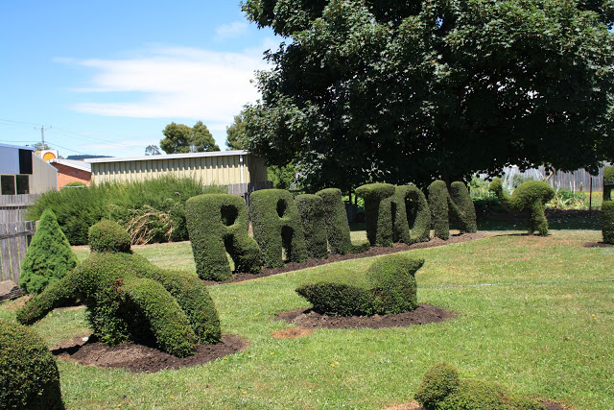
Notes:
Railton.-Topiary.-Tailandia.-

Slide 42
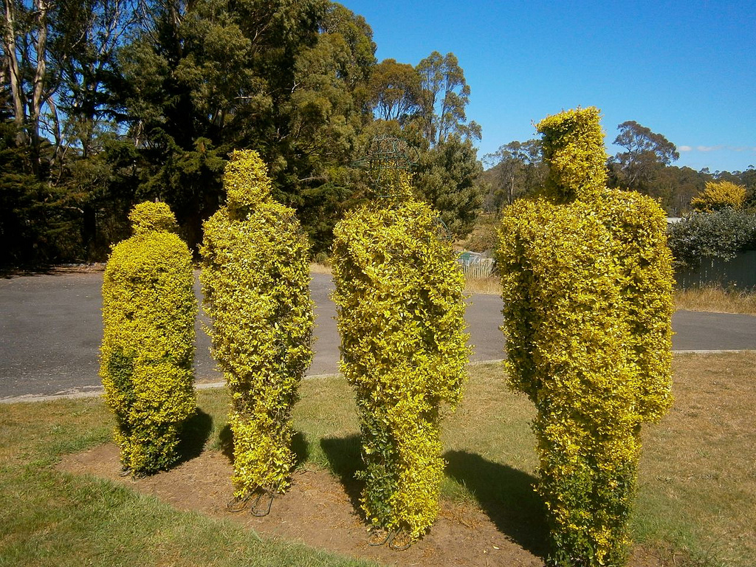
Notes:
Railton.-Topiary.-Tailandia.-q

Slide 43
Asia
Mosaiculture 2006 ( Shanghai, China )
El Samban-Lei Sekpil en Manipur , India , iniciado en 1983 y recientemente la medición de 18,6 m de altura, es la topiaria más alta del mundo, según el Libro Guinness de los Récords Se recorta de Duranta erecta , arbusto ampliamente utilizado en jardines Manipur, en forma escalonada llamada sekpil o satra que honra al dios forestales Umang Lai.
Palacio Real en Bang Pa-In en Tailandia
La terraza-jardín en Chandigarh , India, tiene topiarias en forma de animales por Narinder Kumar Sharma como una atracción.

Slide 44
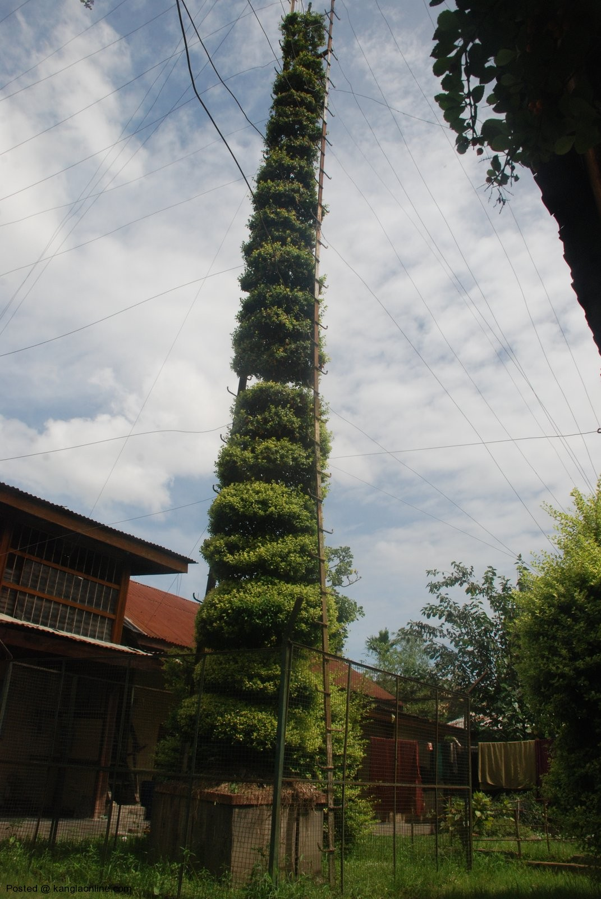
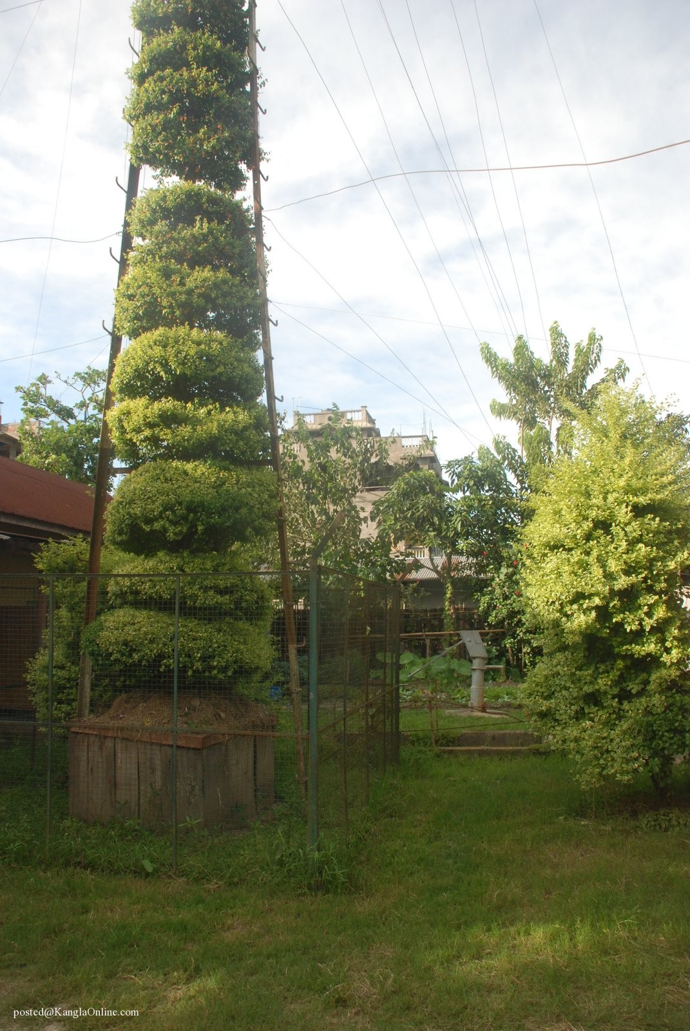
Notes:
Samban-Lei-Sekpil-.-Duranta repens

Slide 45
Estación de tren Topsham (Devon, Inglaterra) Un ejemplo de las letras topiario.
Cánons Ashby (Northamptonshire, Inglaterra), un jardín del siglo XVI revisado en 1708
Stiffkey , (Norfolk, Inglaterra)
Varios diseños informales, incluyendo una línea de elefantes en la casa de Nellie y una guitarra. Hidcote Manor Garden (Gloucestershire, Inglaterra)
Knightshayes Court (Devon, Inglaterra)
Gran Dixter jardines (East Sussex, Inglaterra): Establecido por Nathaniel Lloyd, autor de un libro sobre jardinería ornamental y conservado y ampliado por su hijo, el jardín-guionista Christopher Lloyd .
Much Wenlock Priory , Shropshire
Drummond Castle Gardens (Perthshire, Escocia)

Slide 46
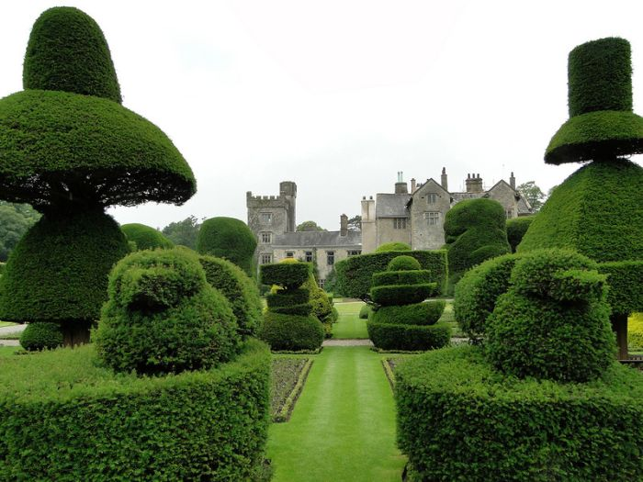
Notes:
Levens Hall

Slide 47
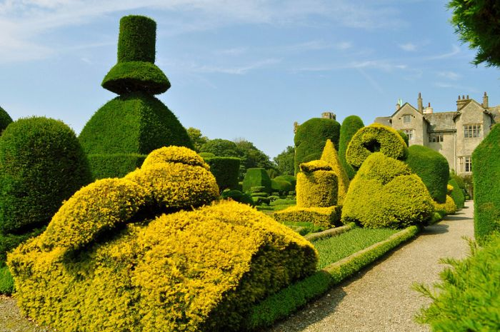
Notes:
Levens Hall

Slide 48
Portmeirion (Snowdonia, Gales)
Parc des Topiares ( Durbuy , Bélgica)
Un gran jardín topiary (10 000 m 2), con más de 250 figuras. Château de Villandry , Francia
Villa Lante (Bagnaia, Italia)
Castello Balduino (Montalto Pavese, Italia)
Museo Guggenheim ( Bilbao , España ): Una gran escultura de un terrier blanco de montaña del oeste diseñada por el artista Jeff Koons , que se considera por los expertos y científicos para ser el perro más grande del topiary del mundo.
El Tsubo-en jardín Zen en Lelystad, Países Bajos son un Zen japonesa moderna privado (karesansui, roca seca) de jardín que hace un uso extensivo de la llamada O-karikomi combinado con Hako-zukuri (véase más arriba).

Slide 49
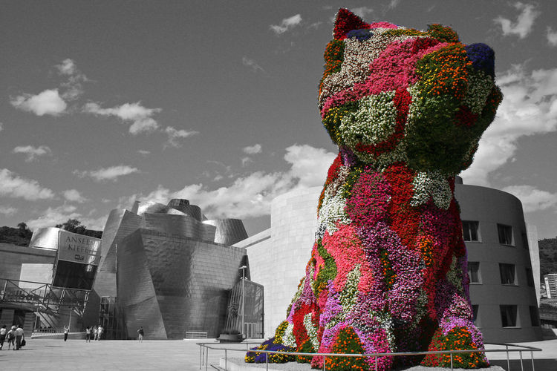

Slide 50
Todas las temporadas de cerca del Tsubo-en (Holanda) O-karikomi, Hako-zukuri topiary.
Jardines del Palacio de Versalles, fuera de París, Francia .
América del Norte
Hunnewell Arboretum ( Wellesley, Massachusetts )
140 años de edad, jardín del topiary del pino blanco natal y árbol de la vida.
Ladew Topiary Gardens ( Monkton, Maryland )
Un jardín topiary en Maryland establecido por el galardonado artista topiary Harvey Ladew a finales de 1930.
Situado aproximadamente a medio camino entre la zona residencial al norte de Baltimore y de la frontera sur de Pennsylvania.

Slide 51
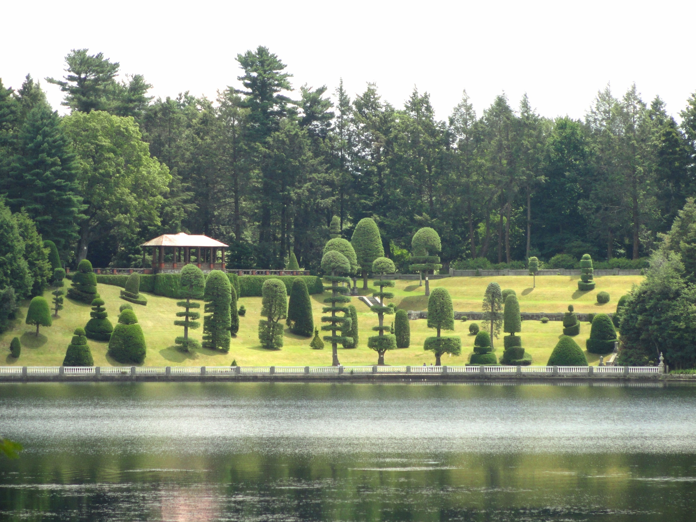
Notes:
Hunnewell Arboretum

Slide 52
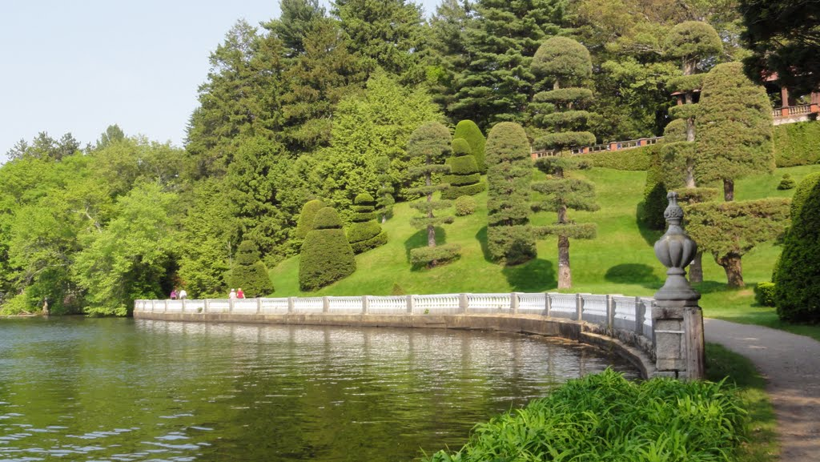
Notes:
Hunnewell Arboretum

Slide 53
El más famoso topiary del Ladew es una caza, los caballos, los jinetes, los perros y el zorro, despejando un seto bien recortado, la más famosa pieza de jardinería ornamental clásica en América del Norte.
Garden Topiary en Longwood Gardens ( Kennett Square, Pennsylvania )
Columbus Park Topiary en Old School Deaf ( Columbus, Ohio )
Un jardín público en el centro de Columbus que cuenta con un retablo topiary de Georges Seurat famosa pintura 's Tarde de domingo en la isla de La Grande Jatte .
Perl Fryar 's Garden Topiary, ( Bishopville, Carolina del Sur )
Animales verdes , un jardín topiary afueras de Providence, Rhode Island.

Slide 54
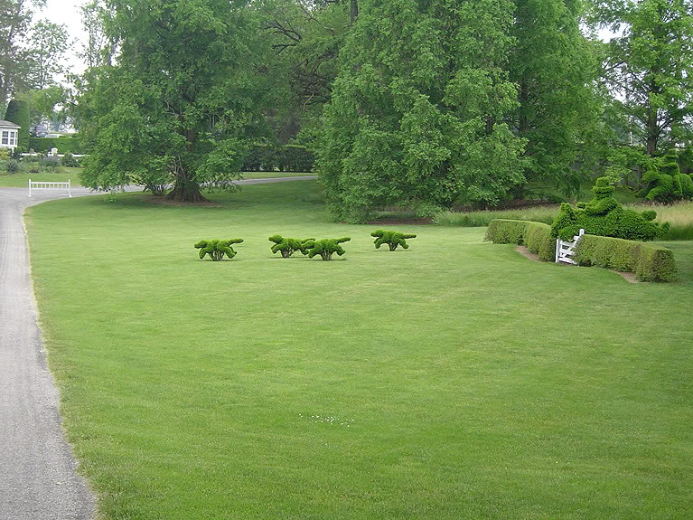
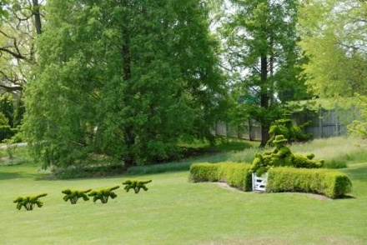

Slide 55
Uno de los temas del documental Rápido, barato y fuera de control (1997) fue George Mendonça, el topiarista en Green Animals durante más de setenta años: "es sólo cortar y esperar, cortar y esperar" dice Mendonça en una secuencia filmada. .
Busch Gardens Tampa, establecido 1959. Propiedad 365 hectáreas y cuenta con sphagnum grande, colorido y detallado topiario.

Slide 56
La cultura popular
En el Tim Burton / Johnny Depp película Edward Scissorhands , Edward demuestra tener un don natural para el arte topiario.
Numerosas obras creativas se muestran a lo largo de la película.
En la novela de Stephen King The Shining , animales topiaria que se mueven cuando las personas no están buscando asustar a la familia Torrance.
En la novela infantil The Children of Green Knowe por Lucy M. Boston , una figura topiaria cubierta de Noé tiene un papel siniestro.
Un artista del topiario de la vida real es uno de los temas de Errol Morris 's rápido, barato y fuera de control .
En el programa de televisión Bob Esponja Square Pants episodios Atlantis Squarepantis, Calamardo le dice a Bob Esponja que sólo ha estado aquí dos minutos, y ya logró echar a perder otra persona jardín topiario.
Además, Calamardo se hizo un busto de su cabeza en topiario.

Slide 57
Mosaicultura
Mosaicultura se define como el arte de componer un motivo, una imagen, un cuadro o una escultura con plantas cuidadosamente seleccionadas y podadas.
Mosaicultura es el fruto de una simbiosis de varias formas de arte que han prestado sus principales elementos de estructuras tridimensionales.
Desde pinturas tenemos la multiplicidad de colores y de la horticultura, la pasión de las flores y plantas que florecen en el entorno adecuado, la creación de constante transformación y que viven piezas de arte.

Slide 58
Mosaicultura ilustra la más espectacular y difícil técnica de la horticultura .
La mosaicultura sigue siendo la forma más espectacular de la expresión de la horticultura.
La creación de diseños de gran complejidad, geométricos o imaginarias figuras, escenas, números o letras, utilizando plantas de flores o follaje, sin embargo, sigue siendo una forma de arte para los horticultores experimentados.
Tiene su origen en los macizos de flores bordados (a menudo denominados 'camas alfombra »), que se componían en los jardines renacentistas.

Slide 59
Esta verdadera técnica hortícola cumple con las normas precisas en cuanto a las variedades vegetales y la densidad de plantación y poda.
Por lo general, se ha asociado con los parques y espacios públicos por motivos de impacto visual y los costos de mantenimiento.
Hoy en día, la mosaicultura ha evolucionado en formas diferentes, incluyendo elaboradas esculturas florales en tres dimensiones.
La paleta floral ha integrado plantas anuales tradicionales, permitiendo la creación de interpretaciones artísticas detalladas.
Esta verdadera técnica hortícola cumple con las normas precisas en cuanto a las variedades vegetales y la densidad de plantación y poda.
Por lo general, se ha asociado con los parques y espacios públicos por motivos de impacto visual y los costos de mantenimiento.

Slide 60
Antes de convertirse en una estructura metálica sólida llena de musgo y cubierto de plantas, una obra tridimensional comienza primero con un dibujo y un diseño técnico.
La estructura metálica debe estar construida de conformidad con las normas de construcción muy estrictas y requisitos, y una estructura de este tipo, que contiene miles de libras de suelo y las plantas húmedas debe ser lo suficientemente estable como para soportar su propio peso, por no hablar de soportar las inclemencias del clima .
En virtud de los diferentes principios, la estructura debe contener el musgo Sphagnum que se convierte en su suelo fértil, gracias a la irrigación constante y cuidadosa.
Algunas de las estructuras más complejas, incluso tienen sus propios sistemas de riego incorporados
Mosaiculture es una forma hortícola de expresión que permite la creación de obras de arte espectaculares que se hizo uso de las plantas vivas.

Slide 61
Algunas de las estructuras más complejas, incluso tienen sus propios sistemas de riego incorporados
Mosaiculture es una forma hortícola de expresión que permite la creación de obras de arte espectaculares que se hizo uso de las plantas vivas.
En Mosaiculture, las plantas no sólo son seleccionados por sus colores y texturas, pero para crear diseños, adornos, esculturas y relieves.
La revista "Jardins de Francia", publicado por la Sociedad Nacional de Horticultura de Francia define la mosaicultura como: "El arte de componer dibujos o esculturas con plantas, con plantas cuidadas de diferentes colores.”.
En dos dimensiones constituye la mosaicultura retrato escudos de armas, relojes, animales, personajes, escenas de acción, objetos, mensajes, formas geométricas o mundos de fantasía.
En tres dimensiones, la mosaicultura tiene más volumen que da más "vida" a estas formas

Slide 62
La mosaicultura es una forma de arte compleja con multitud de aspectos, la estructura de endeudamiento y el volumen de la escultura, los colores de la paleta de un artista, y de la horticultura del uso de las plantas que viven en un entorno dinámico ".
La mosaicultura es un arte para el que se consideran las técnicas hortícolas altamente sofisticadas y difíciles de controlar.
Estas técnicas varían entre las ciudades y continentes.
El arte de la mosaicultura es diferente a la de la "topiaria".
La topiaria es una técnica basada únicamente en la poda.
Esta técnica utiliza un pequeño árbol o arbusto (normalmente tejo o boj), que se recorta para que adquiera diferentes formas.
La topiaria consiste solamente en un solo color, el de los arbustos (generalmente de color verde), y requiere de varios años de poda.

Slide 63
La mosaicultura requiere el uso de varias especies y variedades de plantas para crear diseños, patrones y efectos.
Las plantas utilizadas en mosaicultura deben ser de colores diferentes para añadir contraste en los diseños.
Una obra de Mosaiculture 3D es soportada por una estructura de acero doblado para dar forma a las plantas .
Las plantas utilizadas en la mosaicultura deben tener varias cualidades esenciales:
1. Deben ser pequeñas y adaptadas para ajustarse a la escala de la mosaicultura.
2. Ellos deben tener ya sea un color rico follaje (preferiblemente que no sea verde) o un largo período de floración.

Slide 64
3. Deben ser capaces de soportar la poda regular.
Varios historiadores especializados en la jardines rastrean el origen de la mosaicultura en los bordados que fluyen como patrones de los parterres en broderie de la época del Renacimiento.
Sin embargo, el término en sí sólo se utilizó por primera vez en Francia en 1892.
Los primeros ejemplos del arte de la mosaicultura se presentaron en la Tercera Exposición Universal de París en 1878 .
Los dos diseños eran de una mariposa y un jarrón árabe. (Nota: El 30 de junio de 1878, el jefe terminado de la estatua de la libertad fue presentado en la Exposición Universal de París, en el jardín del Trocadéro palacio, mientras que otras piezas estaban en exhibición en los Campos de Marte .)

Slide 65
Las plantas con hojas
Alternanthera ficoidea
Chrysanthemum parthenium 'Aureum'
Coleus x hybridus
Echeveria secunda
Gnaphalium lanatum
Iresine herbstii
Kochia scoparia
Perilla frutescens
Santolina chamaecyparissus
Sedum sp
Senecio cineraria
Festuca glauca
Hypoestes phyllostachya

Slide 66
Las plantas con flores
Ageratum houstonianum
Begonia x semperflorens
Celosia cristata
Lobelia erinus
Lobularia maritima
Tagetes patula
Aemula Scaevola 'Blue Wonder'
'Mini Marine' Heliotropium arborescens
Lobularia maritima (Alyssum)
Petunia milliflora
Nierenbergia hippomanica

Slide 67
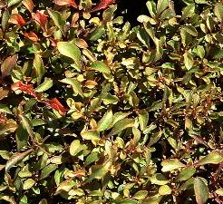
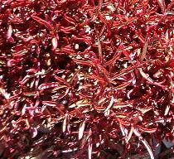
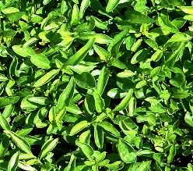
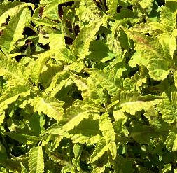
Notes:
Alternanthera y coleus

Slide 68
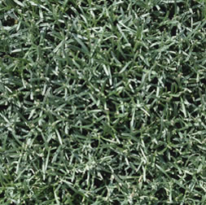
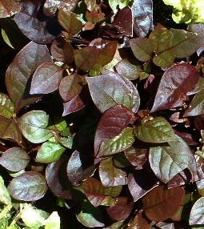
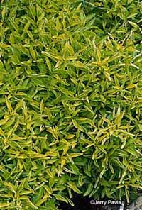
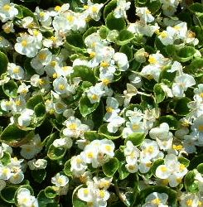
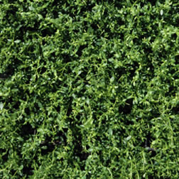
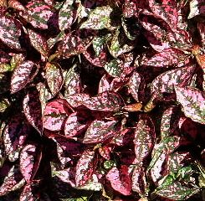
Notes:
1.-Helichrysum angustifolium.-5.-Herniaria glabra.-6.-Hypoestes-rose

Slide 69
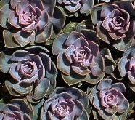
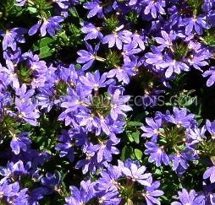
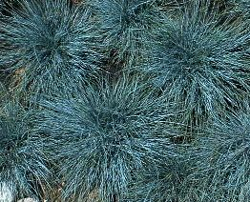
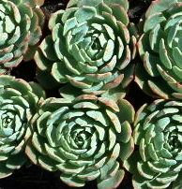
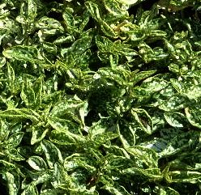
Notes:
Echeveria.-Scaveola.-Festuca.-Echeveria.-Alternantera.-Hypoestes blanco

Slide 70
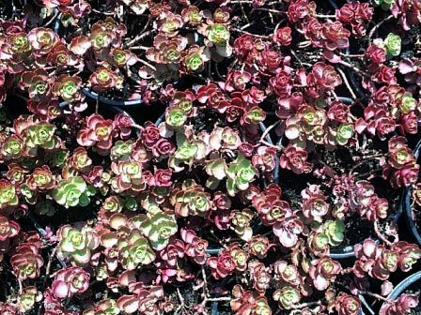
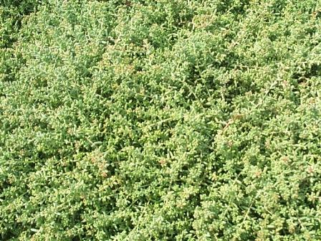
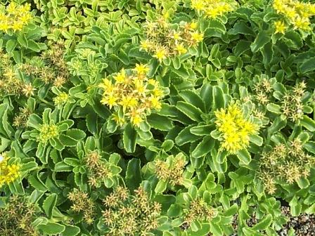
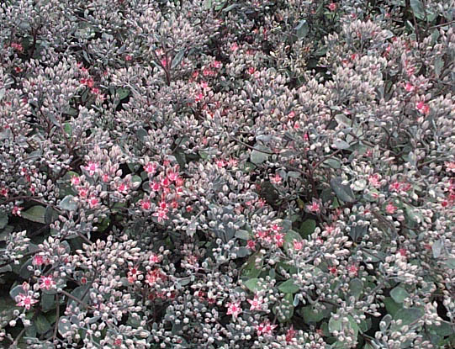
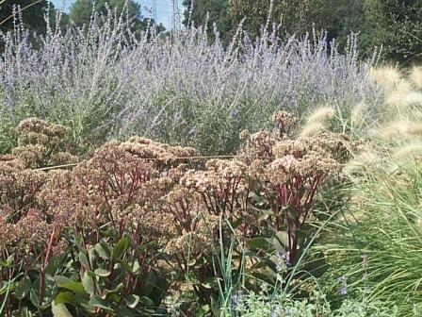
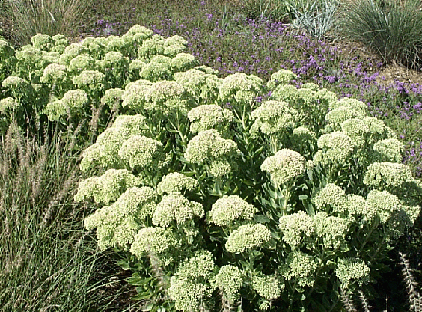


Notes:
Sedum spurium.-Sedum album.-Sedum ellacombianum.-Sedum hybr..-Sedum thelephium

Slide 71

Notes:
Mosaicultura.-Plains de Abraham.-Quebec

Slide 72

Notes:
Mosaiculture

Slide 73




Notes:
Mosaiculture

Slide 74

Notes:
Mosaiculture

Slide 75

Notes:
Mosaiculture.-Cabourg

Slide 76

Notes:
Mosaiculture.-Madeira

Slide 77

Notes:
Mosaiculture

Slide 78

Notes:
Mosaiculture

Slide 79

Notes:
Mosaicultura.-

Slide 80

Notes:
Mosaiculture

Slide 81

Notes:
Mosaiculture
.-Madeira

Slide 82

Notes:
Mosaiculture

Slide 83

Notes:
Mosaiculture

Slide 84

Notes:
Mosaiculture

Slide 85

Notes:
Mosaiculture.-Millenium Park

Slide 86

Notes:
Mosaiculture

Slide 87

Notes:
Mosaiculture

Slide 88

Notes:
Mosaiculture

Slide 89

Notes:
Mosaiculture

Slide 90

Notes:
Mosaicultura.-

Slide 91

Notes:
Mosaiculture

Slide 92

Notes:
Mosaiculture.-Salamandra

Slide 93

Notes:
Mosaicultura.-Arboles

Slide 94

Notes:
Mosaicultura.-.-Montreal

Slide 95

Notes:
Mosaicultura.-Montreal

Slide 96

Notes:
Mosaicultura.-Montreal

Slide 97

Notes:
Mosaicultura.-

Slide 98

Notes:
Mosaicultura.-Volcán

Slide 99

Notes:
Mosaicultura.-Alfombra mágica

Slide 100

Notes:
Mosaicultura.-

Slide 101

Notes:
Mosaicultura.-

Slide 102

Notes:
Mosaicultura.-

Slide 103

Notes:
Mosaicultura.-

Slide 104




Notes:
Mosaicultura.-

Slide 105

Notes:
Mosaicultura.-

Slide 106

Notes:
Mosaicultura.-

Slide 107

Notes:
Mosaicultura.-

Slide 108

Notes:
Mosaicultura.-

Slide 109

Notes:
Mosaicultura.-

Slide 110

Notes:
Mosaicultura.-

Slide 111

Notes:
Mosaicultura.-

Slide 112

Notes:
Mosaicultura.-

Slide 113

Notes:
Mosaicultura.-

Slide 114

Notes:
Mosaicultura

Slide 115

Notes:
Villa de Cambrai

